Slide 1

Inteligência Artificial: Agentes de Resolução de Problemas
08 de fevereiro de 2017
Bacharelado em Ciências da Computação
Profº Esdras Lins Bispo Jr.
bispojr@ufg.br

Slide 2


Pensamento
C ou não C?
UFG - Jataí
Inteligência Artificial - Esdras Lins Bispo Jr.

Slide 3
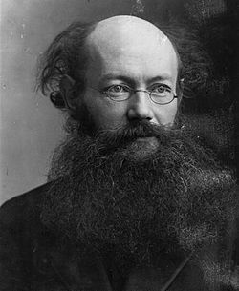
Pensamento
“Nenhuma revolução social pode triunfar se não for precedida de uma revolução nas mentes e corações do povo.”
Piotr Kropotkin (1842-1921)
Geógrafo e escritor russo.
UFG - Jataí
Inteligência Artificial - Esdras Lins Bispo Jr.

Slide 4


Agradecimentos pelos slides
Edirlei Soares de Lima
<elima@inf.puc-rio.br>
UFG - Jataí
Inteligência Artificial - Esdras Lins Bispo Jr.

Slide 5
Como encontrar a solução?
Uma vez o problema bem formulado, o estado final (objetivo) deve ser “buscado” no espaço de estados.
A busca é representada em uma árvore de busca:
Raiz: corresponde ao estado inicial;
Expande-se o estado corrente, gerando um novo conjunto de sucessores;
Escolhe-se o próximo estado a expandir seguindo uma estratégia de busca;
Prossegue-se até chegar ao estado final (solução) ou falhar na busca pela solução;
UFG - Jataí
Inteligência Artificial - Esdras Lins Bispo Jr.

Slide 6
Buscando Soluções
Exemplo: Ir de Arad para Bucharest
Arad
Sibiu
Timissoara
Zerind
Arad
Orades
Fagaras
Rimnico Vilcea
UFG - Jataí
Inteligência Artificial - Esdras Lins Bispo Jr.

Slide 7
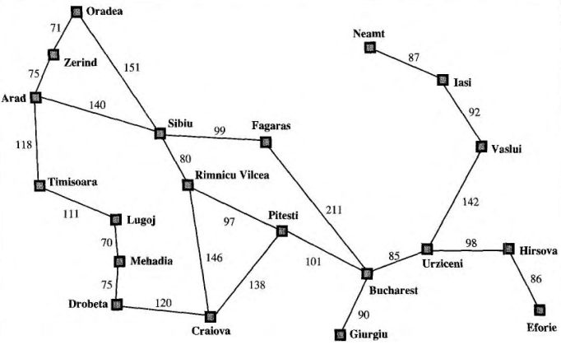
Buscando Soluções
O espaço de estados é diferente da árvore de busca.
Exemplo:
20 estados no espaço de estados;
Número de caminhos infinito;
Árvore com infinitos nós;
UFG - Jataí
Inteligência Artificial - Esdras Lins Bispo Jr.

Slide 8
Código descritivo – Busca em Árvore
Função BuscaEmArvore(Problema, Estratégia) retorna solução ou falha
Inicio
Inicializa a arvore usando o estado inicial do Problema
loop do
se não existem candidatos para serem expandidos então
retorna falha
Escolhe um nó folha para ser expandido de acordo com a Estratégia
se Se o nó possuir o estado final então
retorna solução correspondente
se não
expande o nó e adiciona os nós resultantes a arvore de busca
Fim
UFG - Jataí
Inteligência Artificial - Esdras Lins Bispo Jr.

Slide 9
Pseudocódigo – Busca em Árvore
Função BuscaEmArvore(Problema, fronteira) retorna solução ou falha
Inicio
fronteira ← InsereNaFila(FazNó(Problema[EstadoInicial]), fronteira)
loop do
se FilaVazia(fronteira) então
retorna falha
nó ← RemovePrimeiro(fronteira)
se nó[Estado] for igual a Problema[EstadoFinal] então
retorna Solução(nó)
fronteira ← InsereNaFila(ExpandeFronteira(nó, Problema), fronteira)
Fim
A função Solução retorna a sequência de nós necessários para retornar a raiz da arvore.
Considera-se fronteira uma estrutura do tipo fila.
UFG - Jataí
Inteligência Artificial - Esdras Lins Bispo Jr.

Slide 10
Medidas de Desempenho
Desempenho do Algoritmo:
(1) O algoritmo encontrou alguma solução?
(2) Das soluções, é a melhor?
Custo de caminho (qualidade da solução).
(3) É uma solução computacionalmente barata?
Custo da busca (tempo e memória).
Custo Total
Custo do Caminho + Custo de Busca.
UFG - Jataí
Inteligência Artificial - Esdras Lins Bispo Jr.

Slide 11
Métodos de Busca
Busca Cega ou Exaustiva:
Não sabe qual o melhor nó da fronteira a ser expandido. Apenas distingue o estado objetivo dos não objetivos.
Busca Heurística:
Estima qual o melhor nó da fronteira a ser expandido com base em funções heurísticas.
Busca Local:
Operam em um único estado e movem-se para a vizinhança deste estado.
UFG - Jataí
Inteligência Artificial - Esdras Lins Bispo Jr.

Slide 12
Busca Cega
Algoritmos de Busca Cega:
Busca em largura;
Busca de custo uniforme;
Busca em profundidade;
Busca com aprofundamento iterativo;
UFG - Jataí
Inteligência Artificial - Esdras Lins Bispo Jr.

Slide 13
Busca em Largura
Estratégia:
O nó raiz é expandido, em seguida todos os nós sucessores são expandidos, então todos próximos nós sucessores são expandidos, e assim em diante.
A
B
C
D
E
F
G
UFG - Jataí
Inteligência Artificial - Esdras Lins Bispo Jr.

Slide 14
Busca em Largura
Pode ser implementado com base no pseudocódigo da função “BuscaEmArvore”. Utiliza-se uma estrutura de fila (first-in-first-out) para armazenar os nós das fronteira.
Complexidade: (Tempo e Espaço)
Profundidade (d) | Nós | Tempo | Memória
2 | 1100 | 0.11 ms | 107 KB
4 | 111,100 | 11 ms | 10.6 MB
6 | 10 | 1.1 seg | 1 GB
8 | 10 | 2 min | 103 GB
10 | 10 | 3 horas | 10 TB
12 | 10 | 13 dias | 1 PB
14 | 10 | 3.5 anos | 99 PB
* Considerando o número de folhas b = 10 e cada nó ocupando 1KB de memória.

Slide 15
Comparação dos Métodos
Criterio | Largura | Uniforme | Profundidade | Aprofundamento Iterativo | Bidirecional
Completo? | Sim ¹
Ótimo? | Sim ³
Tempo
Espaço
b = fator de folhas por nó.
d = profundidade da solução menos profunda.
m = profundidade máxima da árvore.
¹ completo se b for finito.
³ ótimo se o custo de todos os passos for idêntico.
UFG - Jataí
Inteligência Artificial - Esdras Lins Bispo Jr.

Slide 16
Busca de Custo Uniforme
Estratégia:
Expande sempre o nó de menor custo de caminho. Se o custo de todos os passos for o mesmo, o algoritmo acaba sendo o mesmo que a busca em largura.
A
75
118
170
B
C
D
71
75
99
111
E
F
G
H
UFG - Jataí
Inteligência Artificial - Esdras Lins Bispo Jr.

Slide 17
Busca de Custo Uniforme
A primeira solução encontrada é a solução ótima se custo do caminho sempre aumentar ao logo do caminho, ou seja, não existirem operadores com custo negativo.
Implementação semelhante a busca em largura. Adiciona-se uma condição de seleção dos nós a serem expandidos.
Complexidade:
em que:
C = custo da solução ótima;
= custo mínimo de uma ação;
UFG - Jataí
Inteligência Artificial - Esdras Lins Bispo Jr.

Slide 18
Comparação dos Métodos
Criterio | Largura | Uniforme | Profundidade | Aprofundamento Iterativo | Bidirecional
Completo? | Sim ¹ | Sim ¹,²
Ótimo? | Sim ³ | Sim
Tempo
Espaço
b = fator de folhas por nó.
d = profundidade da solução menos profunda.
m = profundidade máxima da árvore.
¹ completo se b for finito.
² completo se o custo de todos os passos for positivo.
³ ótimo se o custo de todos os passos for idêntico.
UFG - Jataí
Inteligência Artificial - Esdras Lins Bispo Jr.

Slide 19
Busca em Profundidade
Estratégia:
Expande os nós da vizinhança até o nó mais profundo.
A
B
C
D
E
F
M
N
P
Q
UFG - Jataí
Inteligência Artificial - Esdras Lins Bispo Jr.

Slide 20
Busca em Profundidade
Pode ser implementado com base no pseudocódigo da função “BuscaEmArvore”. Utiliza-se uma estrutura de pilha (last-in-first-out) para armazenar os nós das fronteira.
Consome pouca memória, apenas o caminho de nós sendo analisados precisa ser armazenado. Caminhos que já foram explorados podem ser descartados da memória.
UFG - Jataí
Inteligência Artificial - Esdras Lins Bispo Jr.

Slide 21
Busca em Profundidade
Uso de memória pela busca em largura em uma árvore com 12 de profundidade: 1000 TB.
Uso de memória pela busca em profundidade em uma árvore com 12 de profundidade: 118 KB.
Problema: O algoritmo pode fazer uma busca muito longa mesmo quando a resposta do problema está localizado a poucos nós da raiz da árvore.
UFG - Jataí
Inteligência Artificial - Esdras Lins Bispo Jr.

Slide 22
Comparação dos Métodos
Criterio | Largura | Uniforme | Profundidade | Aprofundamento Iterativo | Bidirecional
Completo? | Sim ¹ | Sim ¹,² | Não
Ótimo? | Sim ³ | Sim | Não
Tempo
Espaço
b = fator de folhas por nó.
d = profundidade da solução menos profunda.
m = profundidade máxima da árvore.
¹ completo se b for finito.
² completo se o custo de todos os passos for positivo.
³ ótimo se o custo de todos os passos for idêntico.
UFG - Jataí
Inteligência Artificial - Esdras Lins Bispo Jr.

Slide 23
Inteligência Artificial: Agentes de Resolução de Problemas
08 de fevereiro de 2017
Bacharelado em Ciências da Computação
Profº Esdras Lins Bispo Jr.
bispojr@ufg.br

